Slide 5
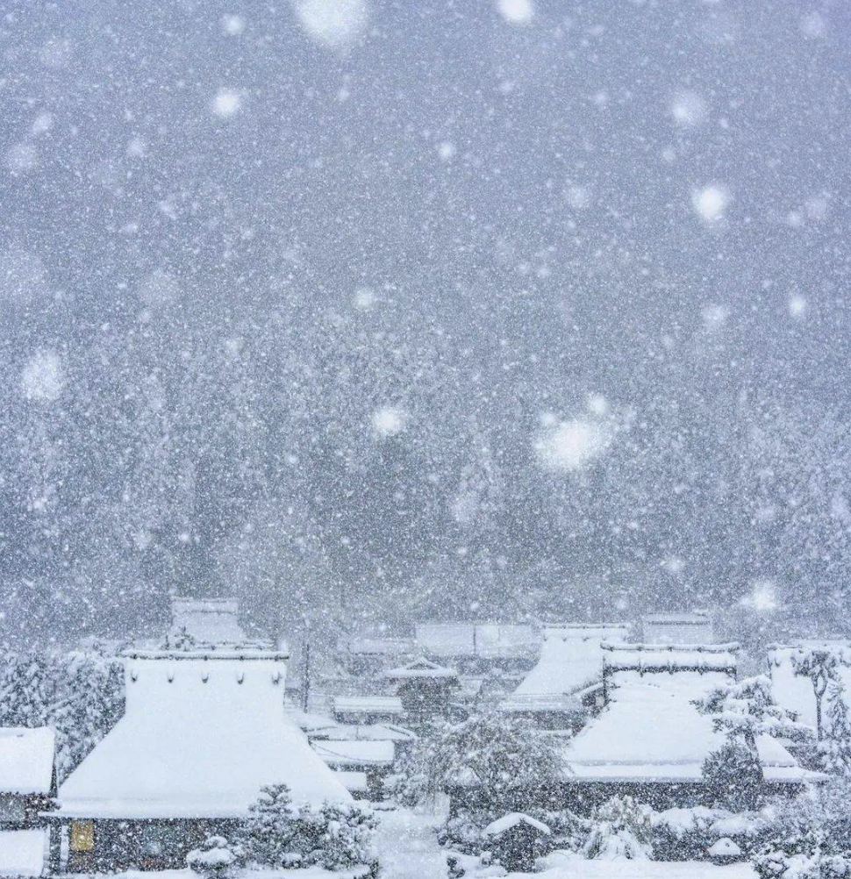
Notes:
小雪花在飘，小雪花在舞， 挂满了天呀挂满了树。

Slide 6
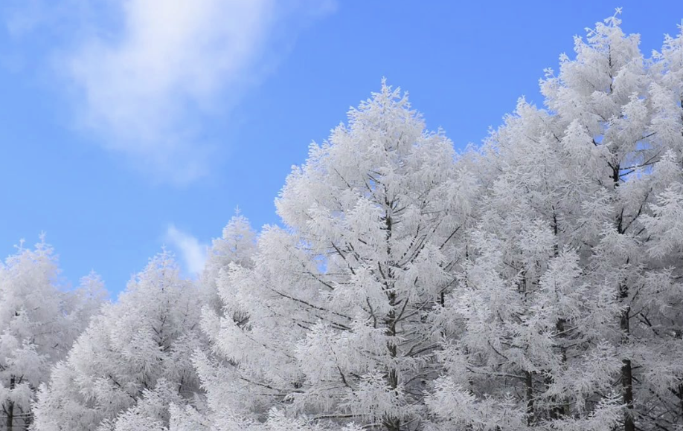
Notes:
小雪花在飘，小雪花在舞， 挂满了天呀挂满了树。

Slide 7
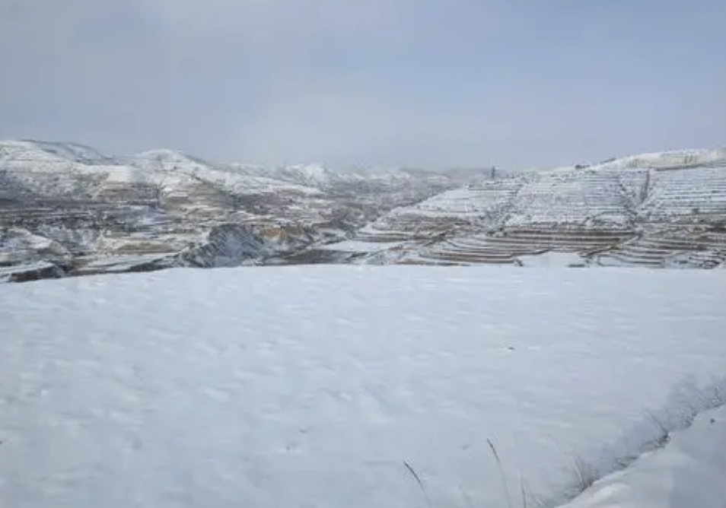
Notes:
小雪花在飘，小雪花在舞， 挂满了天呀挂满了树。

Slide 8
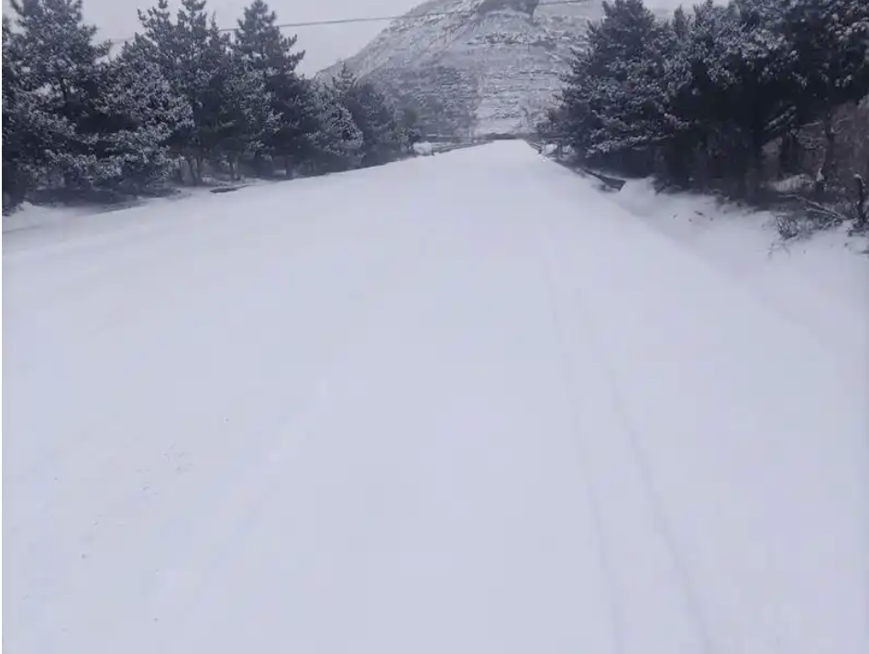
Notes:
小雪花在飘，小雪花在舞，铺满了地呀铺满了路。

Slide 9
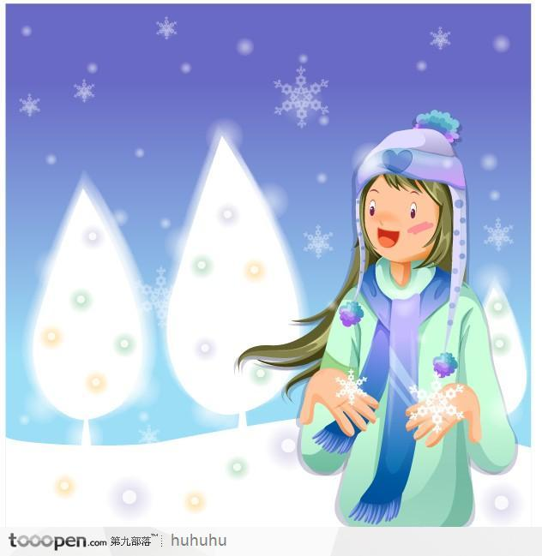
Notes:
我在雪中唱

Slide 10
Notes:
我在雪中跳

Slide 11
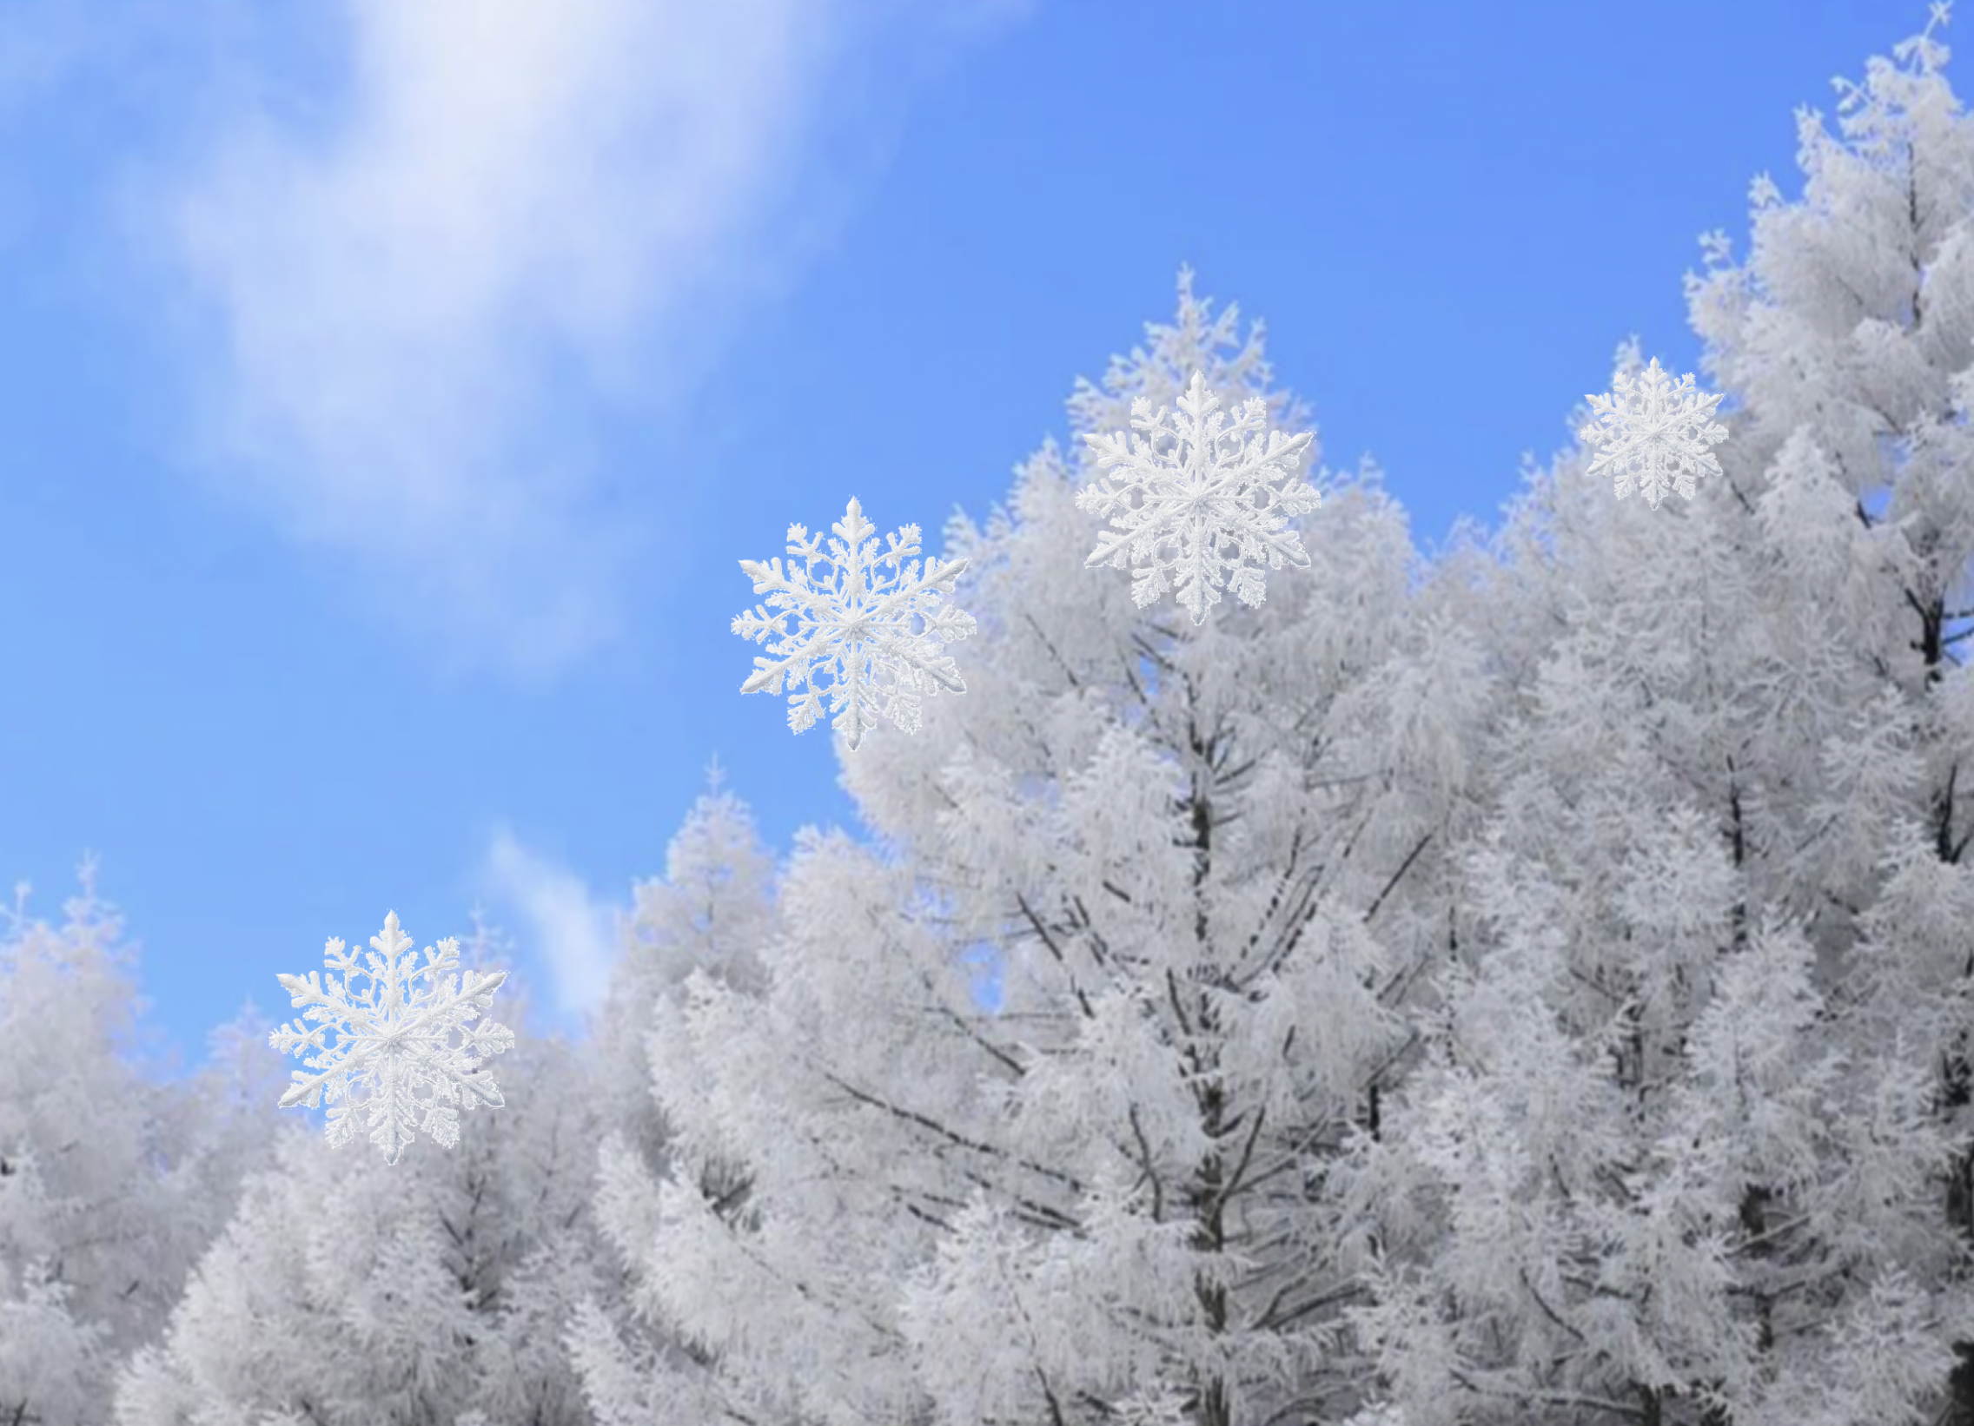
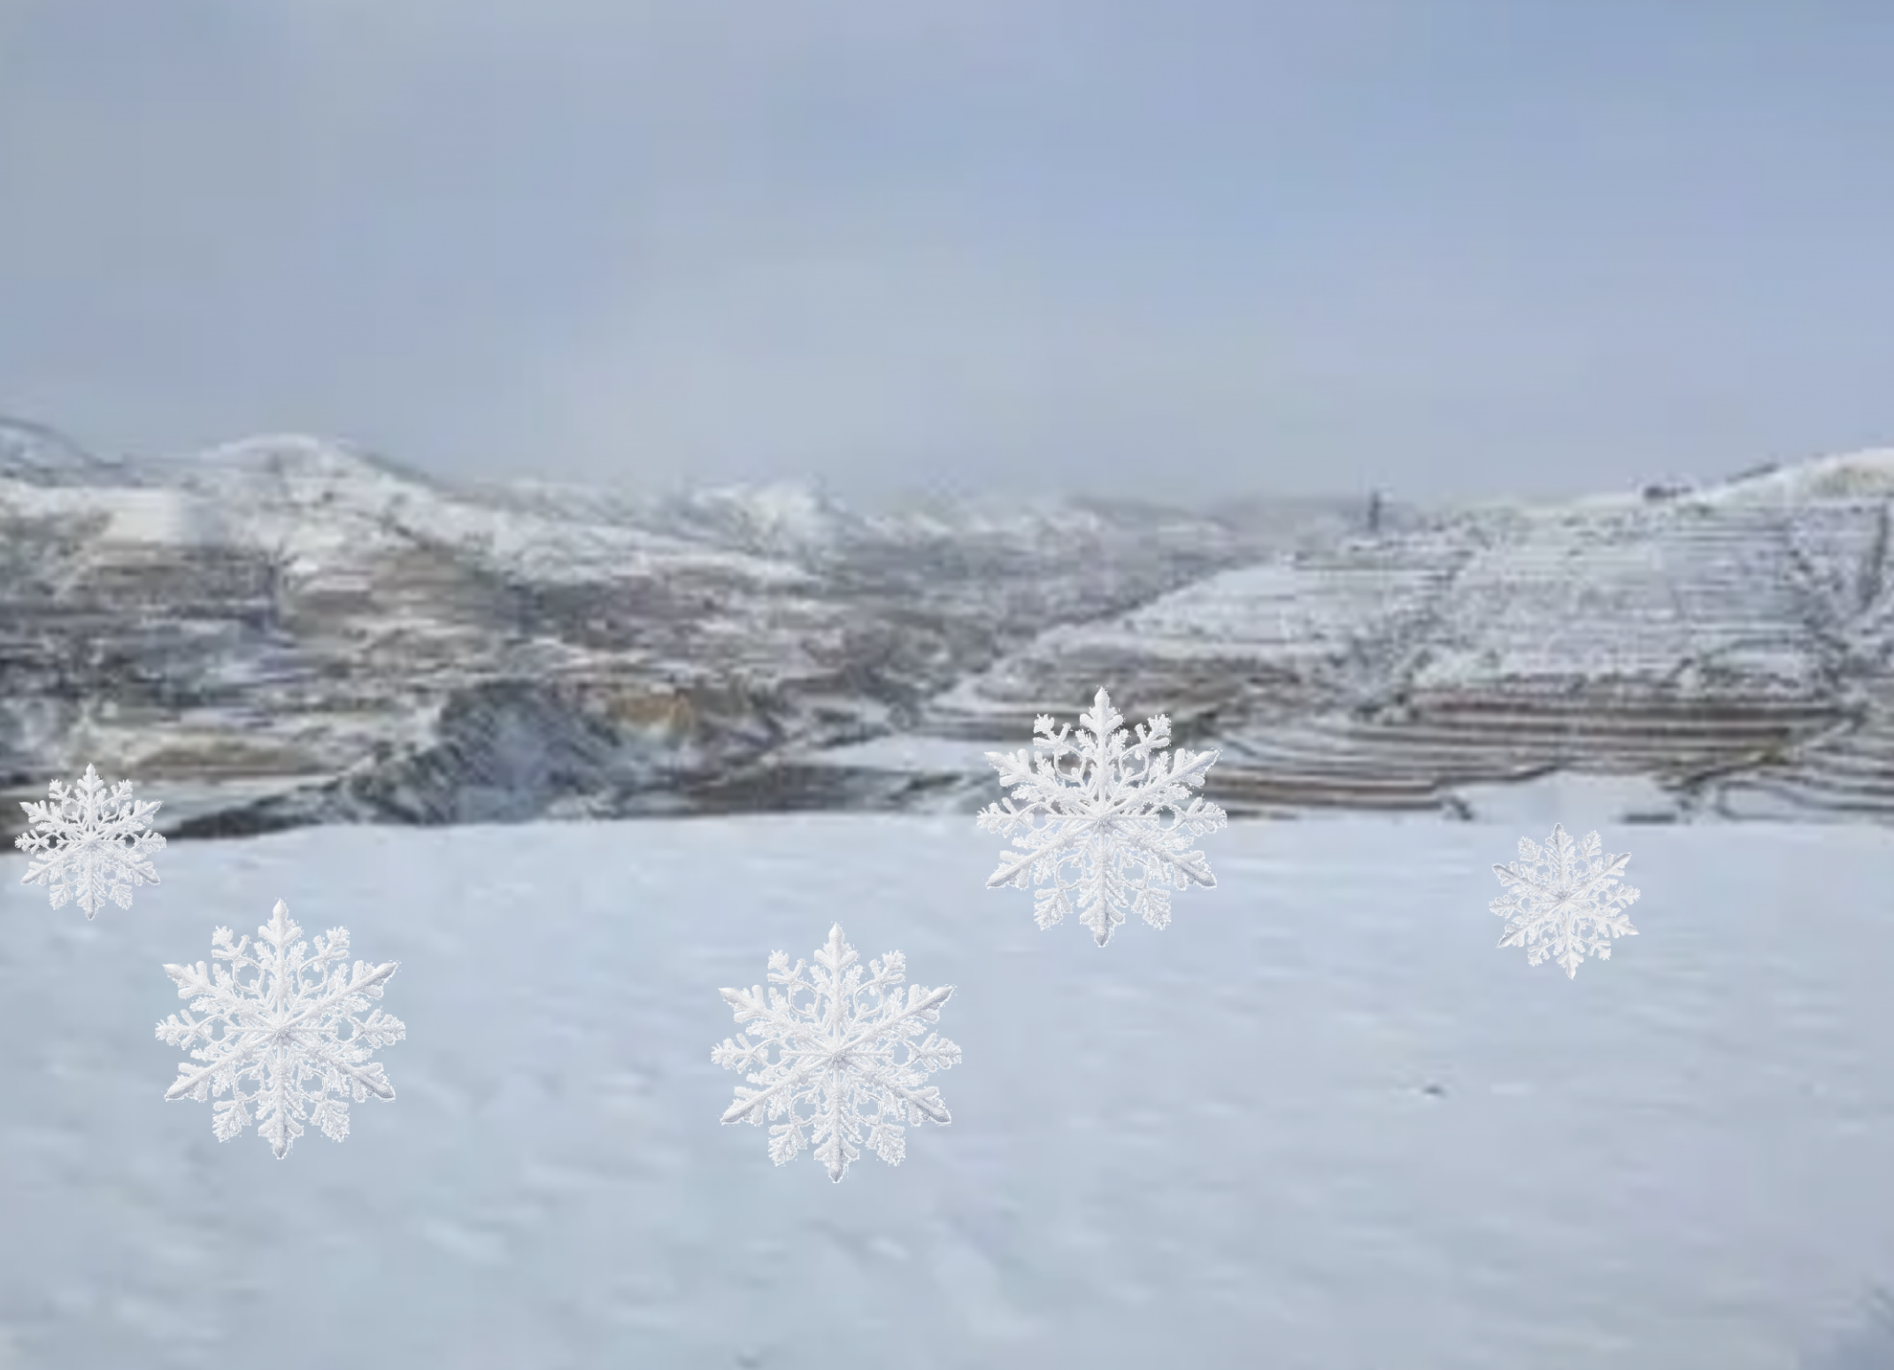
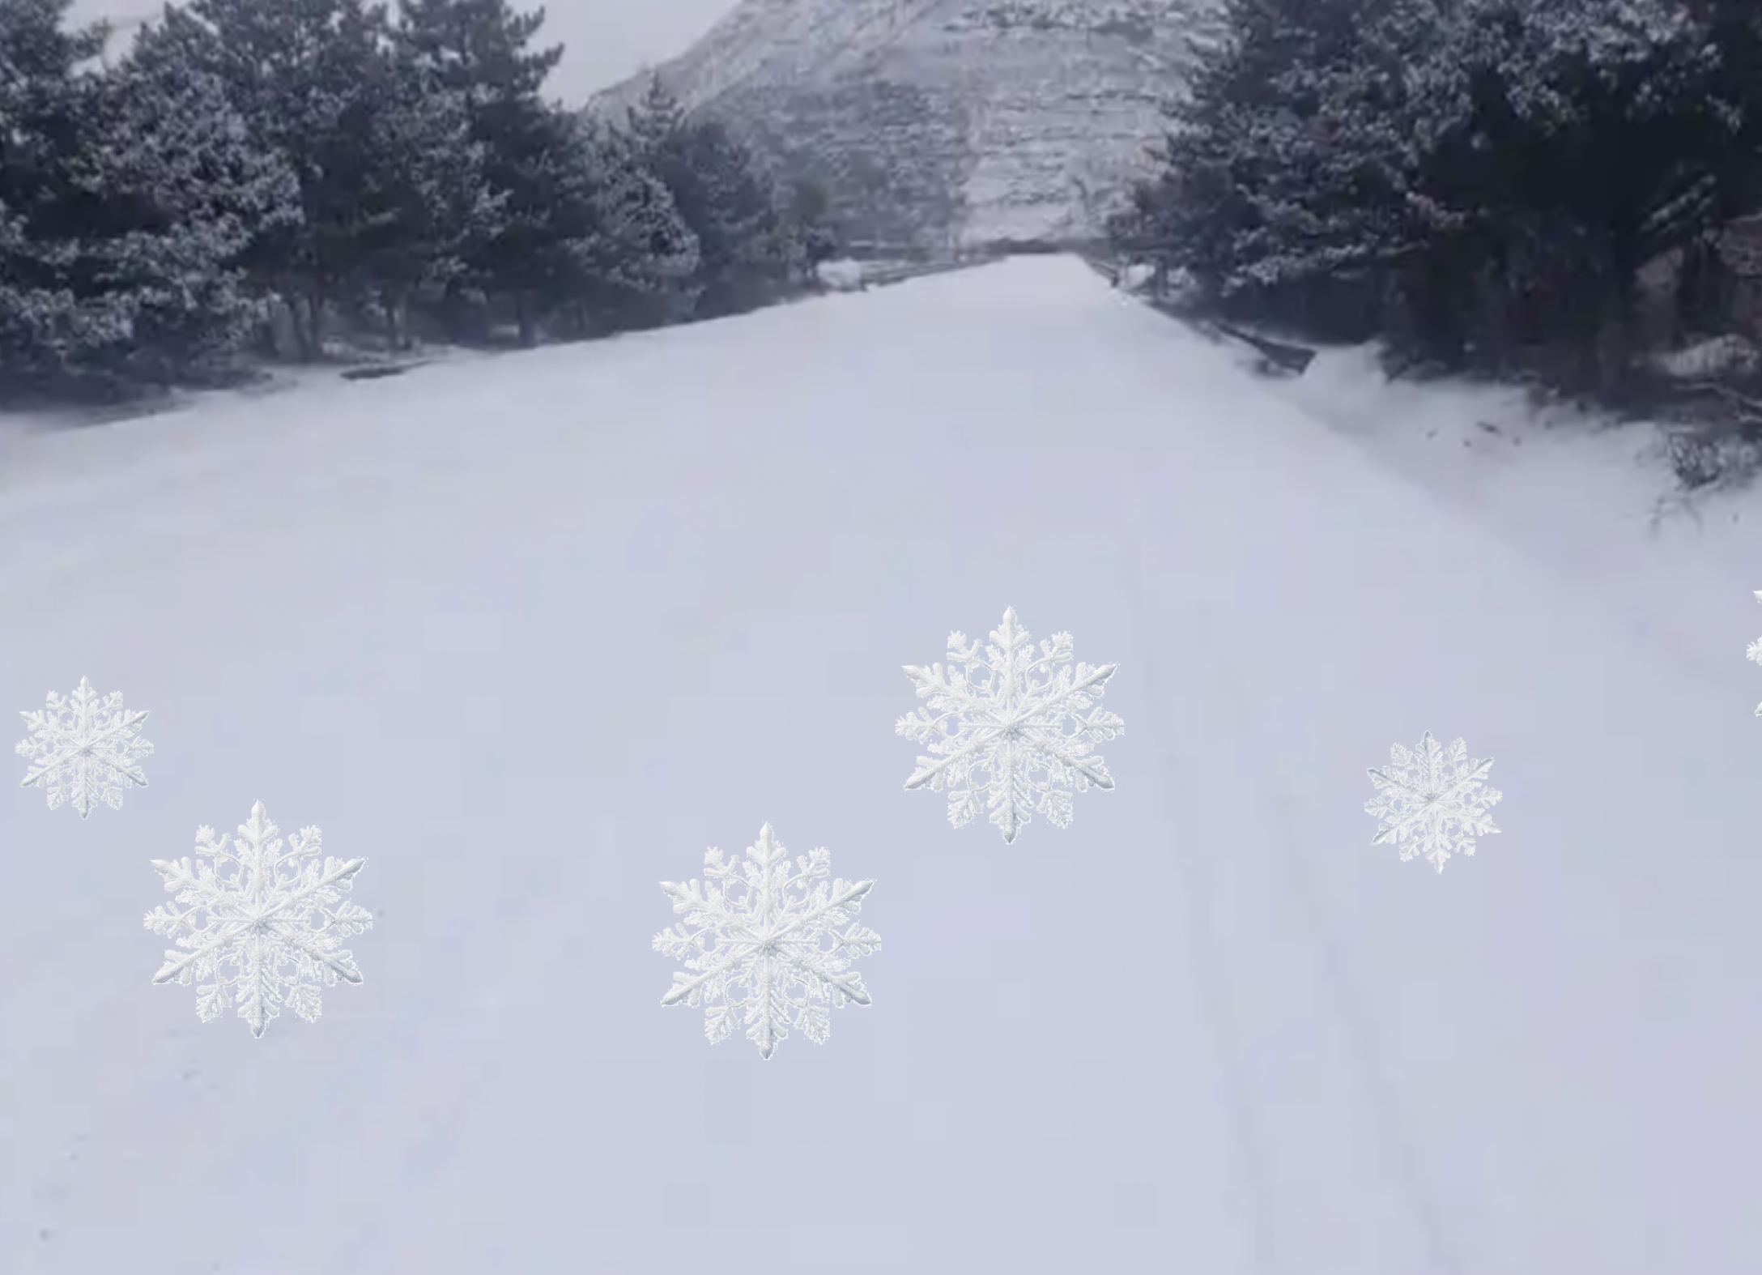
诗歌：雪花
Notes:
诗歌：小雪花
小雪花在飘，小雪花在舞， 挂满了天呀挂满了树。
小雪花在飘，小雪花在舞，铺满了地呀铺满了路。
我在雪中唱，我在雪中跳，雪花和我共舞蹈。

